Slide 1


Slide 2
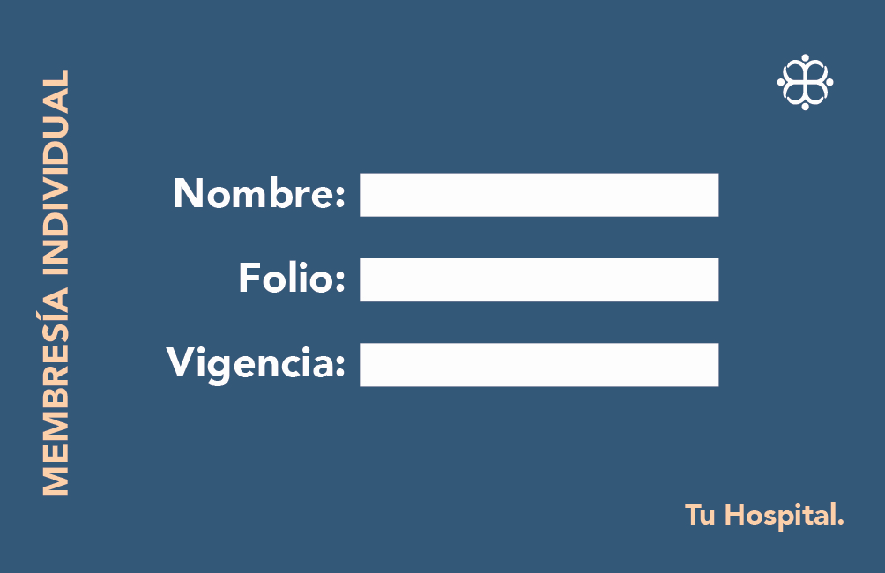
LOPEZ AMARILLAS MAXIMILIANO
MEM-SDA249
11 DE MARZO DE 2027

Slide 3


Slide 4
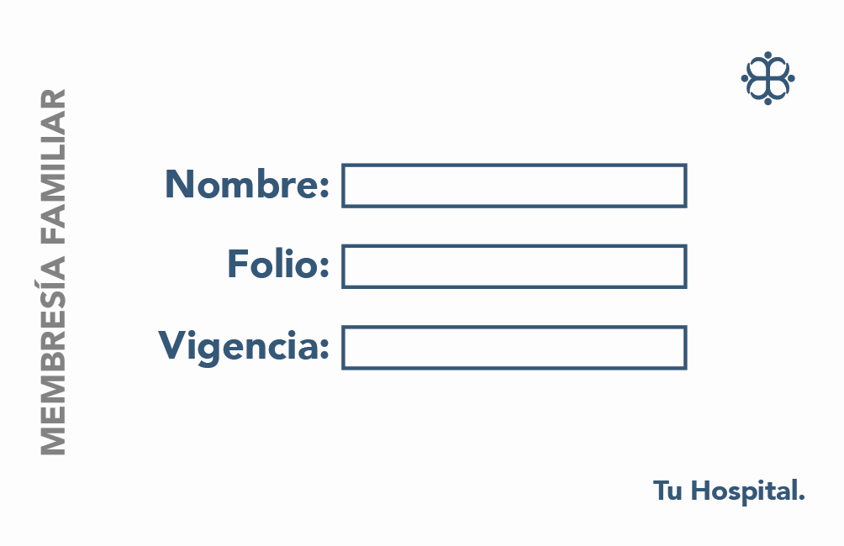
SANCHEZ STOCKON OSVALDO PAUL
MEM-SDA178
22 DE MAYO DE 2026

